Slide 1
知网带您写毕业论文
同方知网（北京）技术有限公司黑龙江分公司

Slide 2
1
CNKI数据库新平台使用方法
中
国
知
网
从教育科研出发，快速、准确、全面查找资料、分析资料、获取资料。
2
全球学术快报
移动端知网，随时随地掌握学术热点
3
文献的研读与写作
在探究式学习环境下，完成科研项目，提高科研质量和效率。

Slide 3
新版知网
2017年10月27日
知网正式推出新首页
一样的网址 不一样的检索体验

Slide 4
新版本增值功能 www.cnki.net
资源
功能
平台
出版
期刊、报纸、博硕、会议、
工具书、图片、年鉴数据、标准、科技成果、专利
中外文统一集成
检索
下载
可视化、文献分析
个性化
数字化学习与研究平台
协同研学平台
优先出版
网络首发
增强出版
数据论文

Slide 5
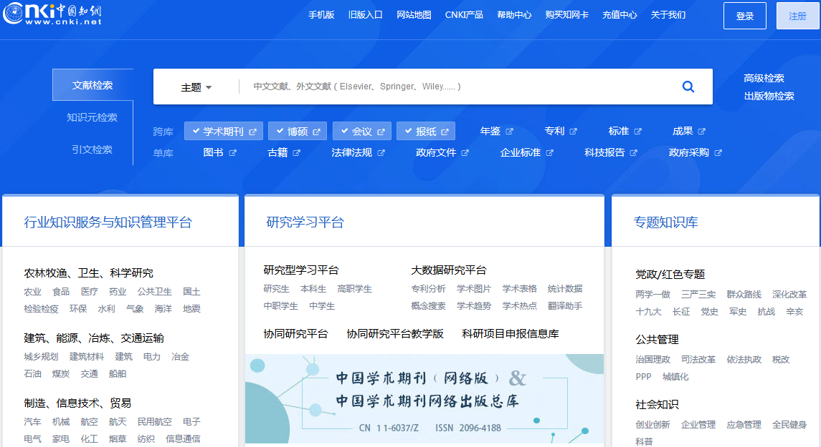
知网新进展

Slide 6
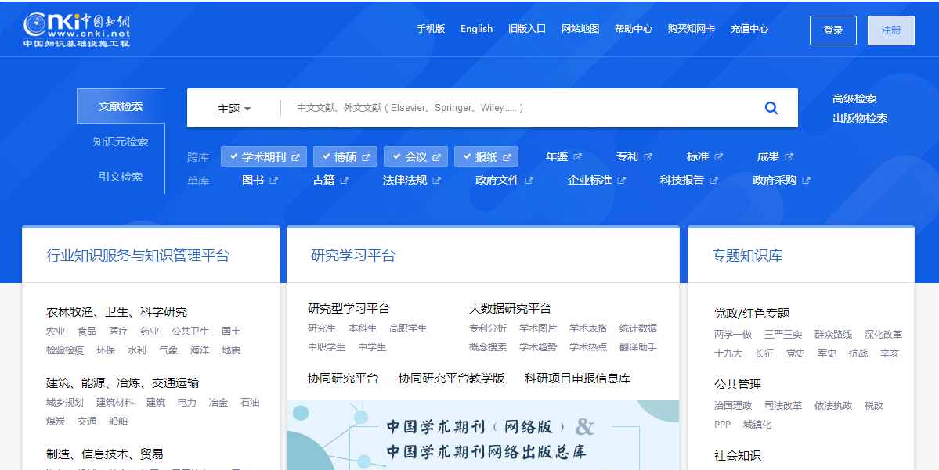
学术型科研成果
文献 期刊 博硕士 会议 报纸 外文文献

Slide 7
技术型成果
标准 科技成果 专利

Slide 8
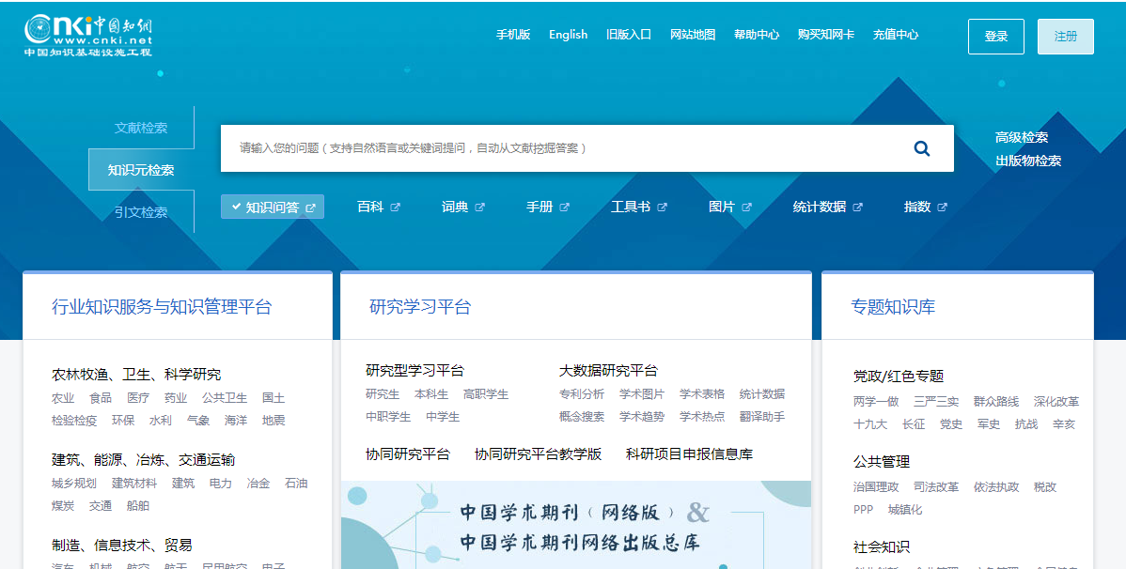
事实性资料基础
年鉴 百科 词典 统计数据 图片

Slide 9
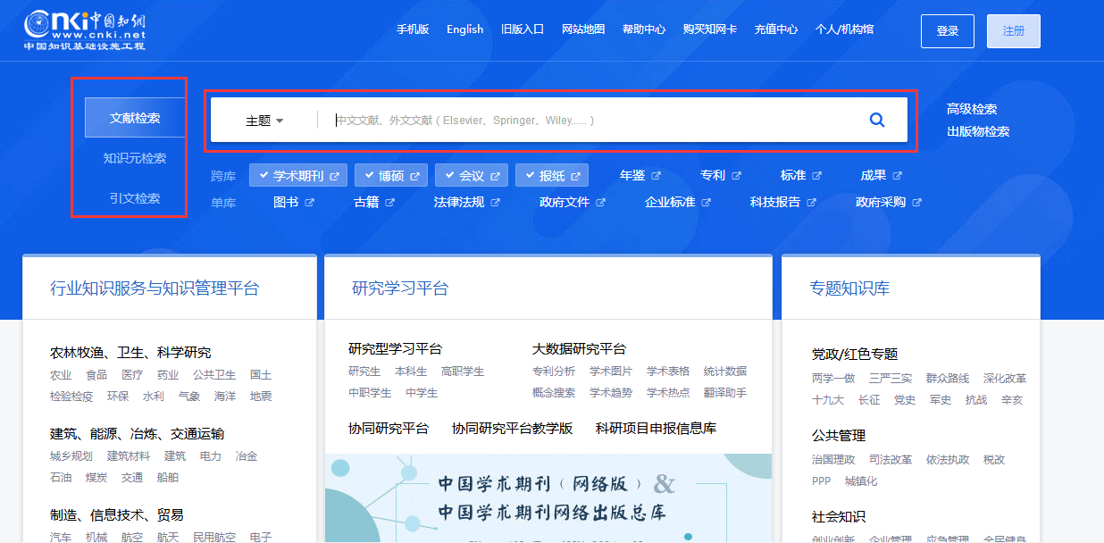
1 CNKI知识发现平台——快速从海量的文献资源中获取所需资源
一框式检索
智能检索

Slide 10
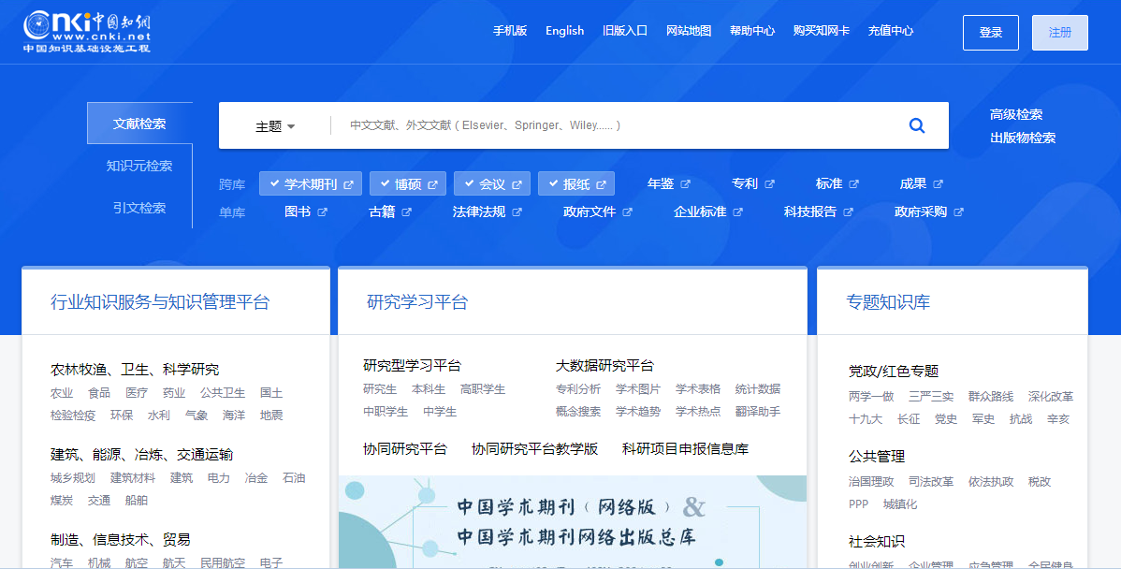
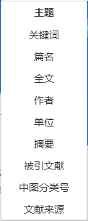
1 CNKI知识发现平台——快速从海量的文献资源中获取所需资源

Slide 11
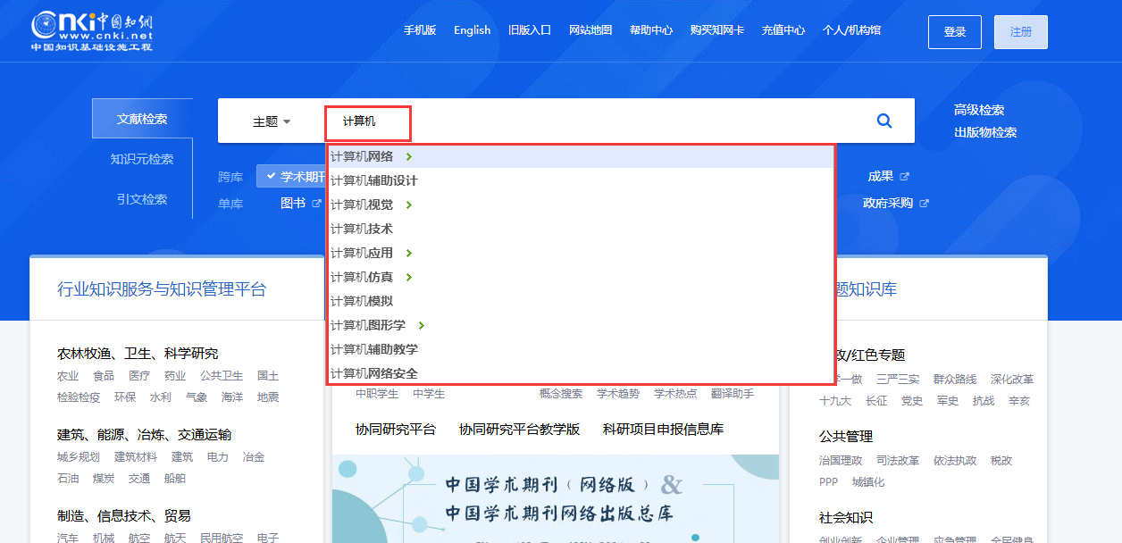
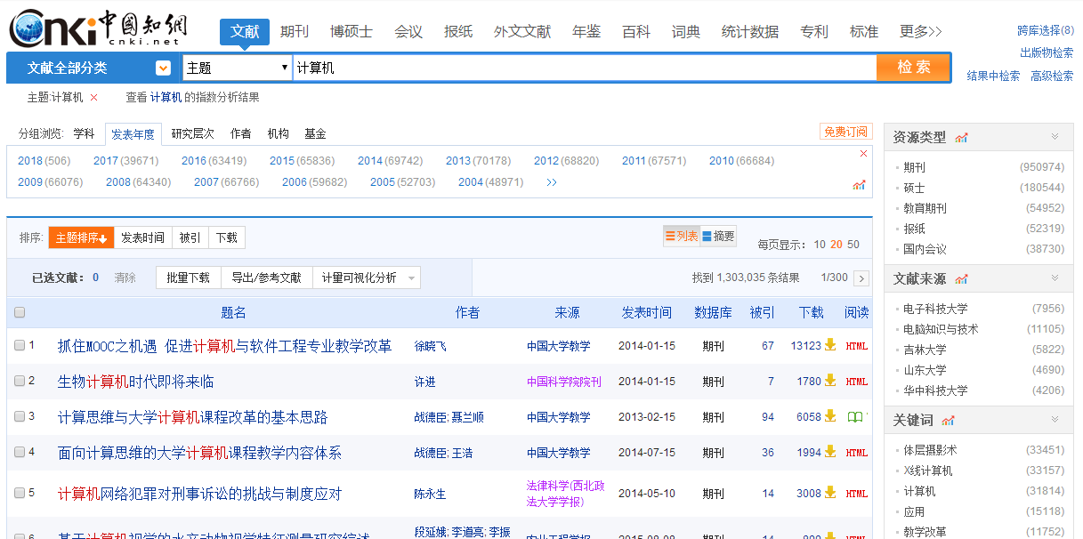
可以根据所检索内容提供相关热词，查找相关知识点，达到知识的纵向研究学习。
根据输入的检索词
系统提供相关热词

Slide 12
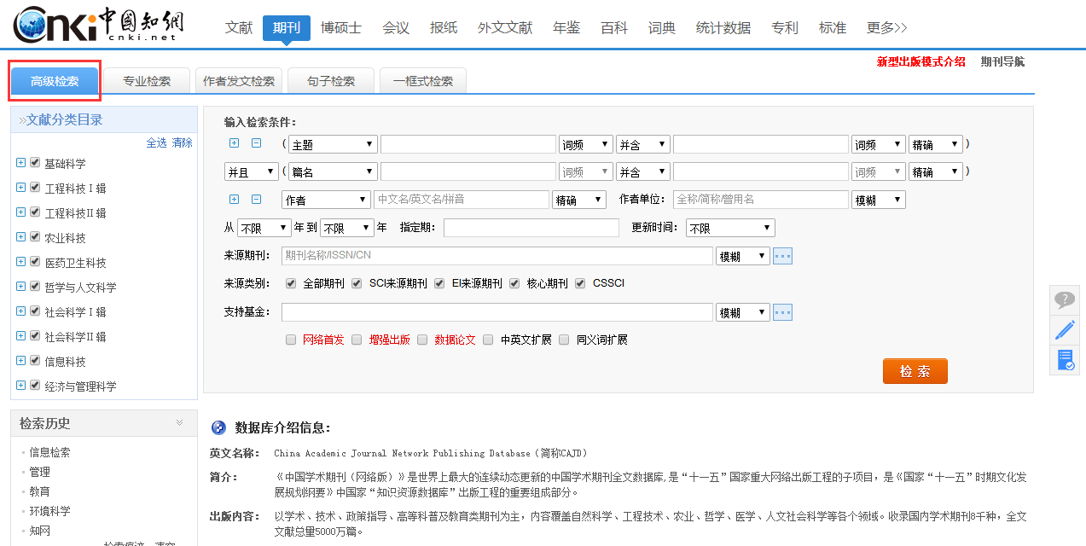
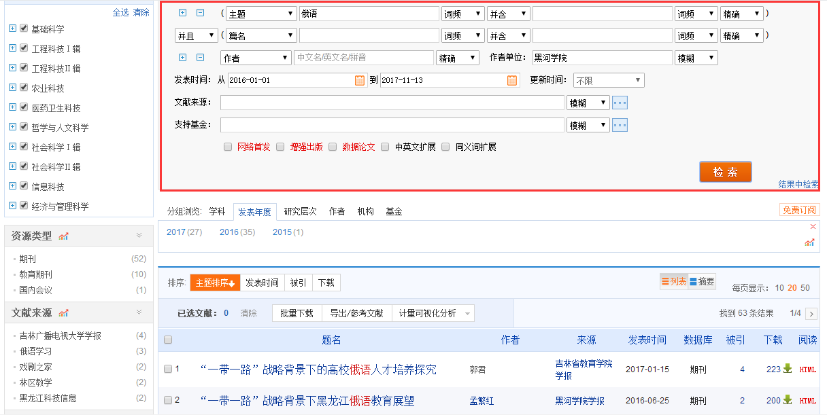
高级检索：同时输入多个检索项，可按“并含”、“或含”、“不含”三种关系进行不同的组合,快速准确地查找到目标文献。

Slide 13
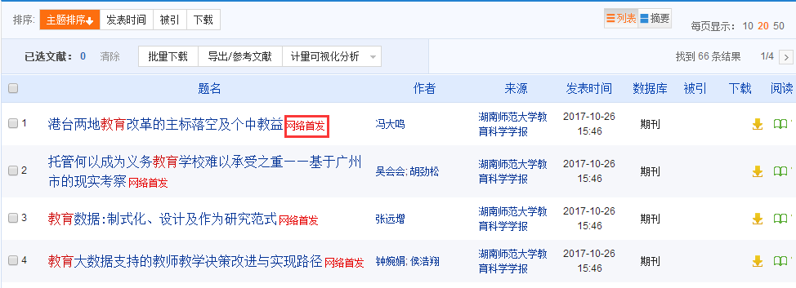
相比纸质刊物论文提前2-12个月，快速的获取最新的研究动态

Slide 14
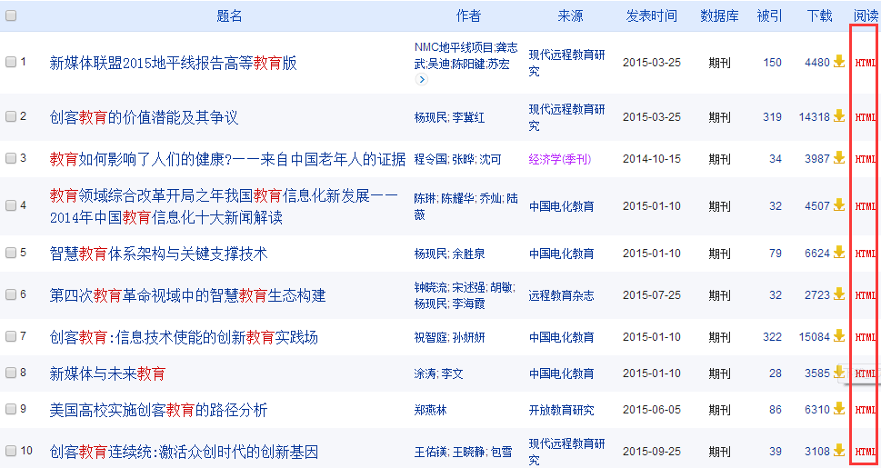
HTML阅读，不用下载，在网页中直接进行文献的阅读，并在文章原文（与印刷版内容一致的电子版本）基础上，进行内容分析、知识标引，以达到富媒体出版的目的。在阅读时，提供各种便利和各种附加信息。

Slide 15
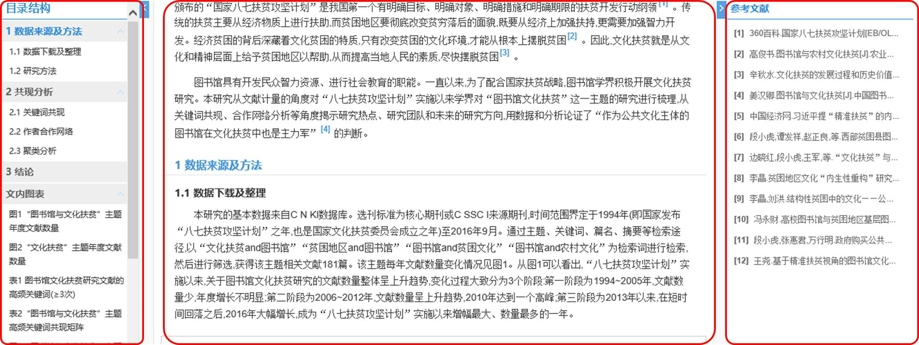
HTML阅读
页面左侧是文献结构，有章节导航，也有图表导航；
页面中间是文献主体，与PDF左右分栏不同，HTML阅读页面不分栏，阅读很方便；
页面右侧是参考文献列表

Slide 16
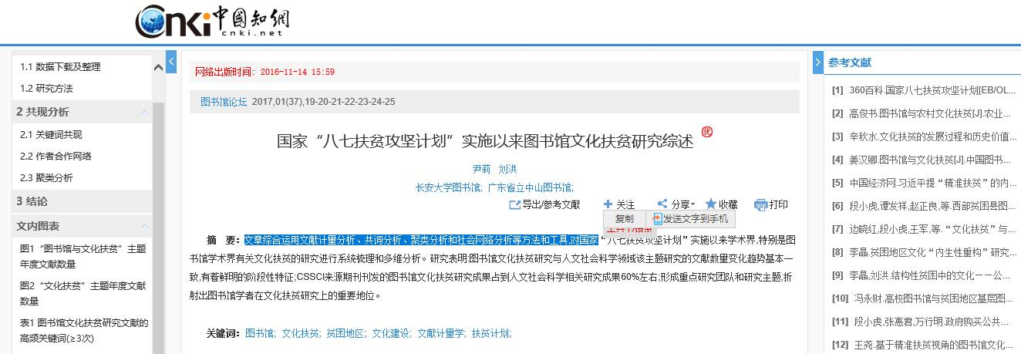
HTML阅读
全文可直接摘录、右键复制，使用很方便

Slide 17
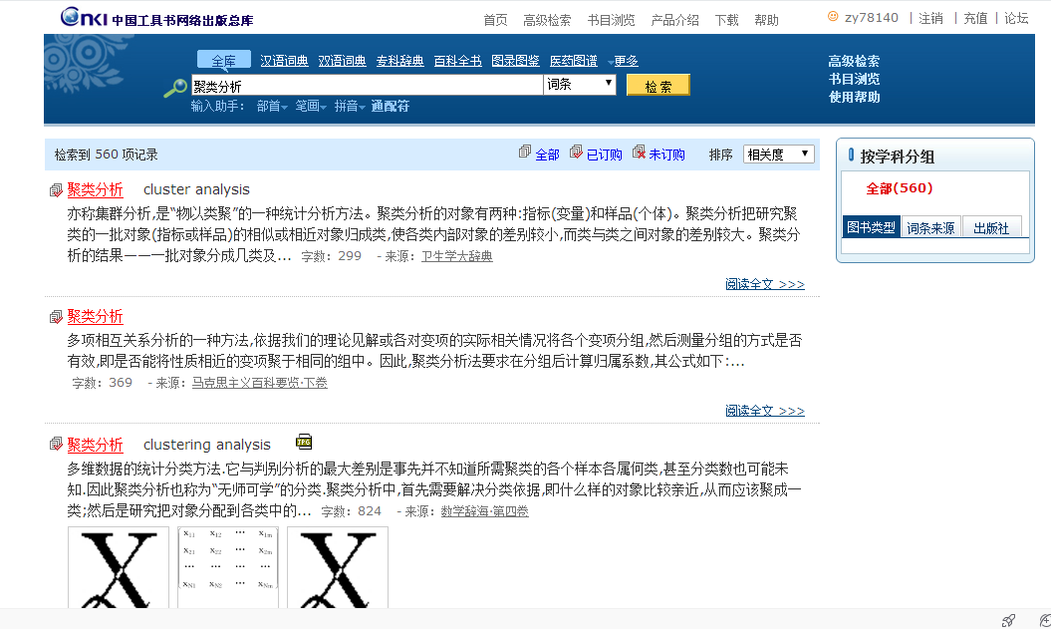
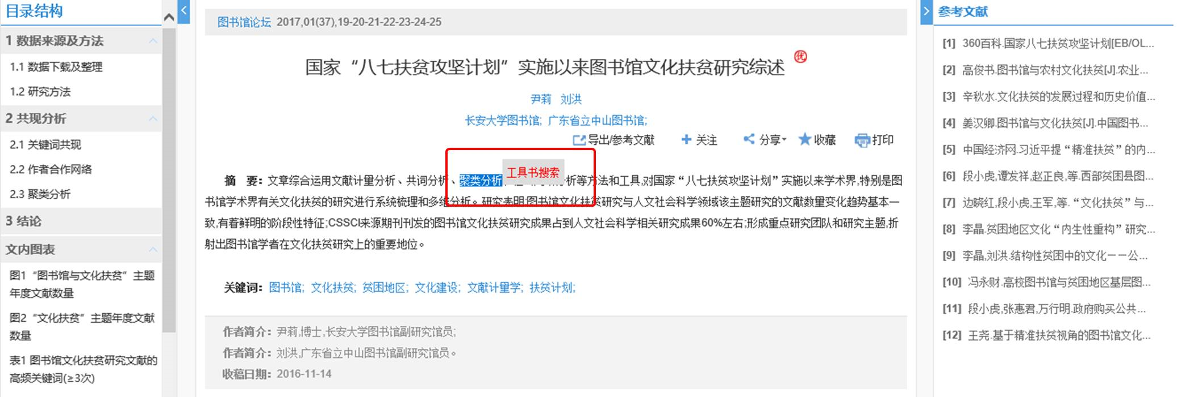
HTML阅读
选词查找工具书，解析很权威

Slide 18
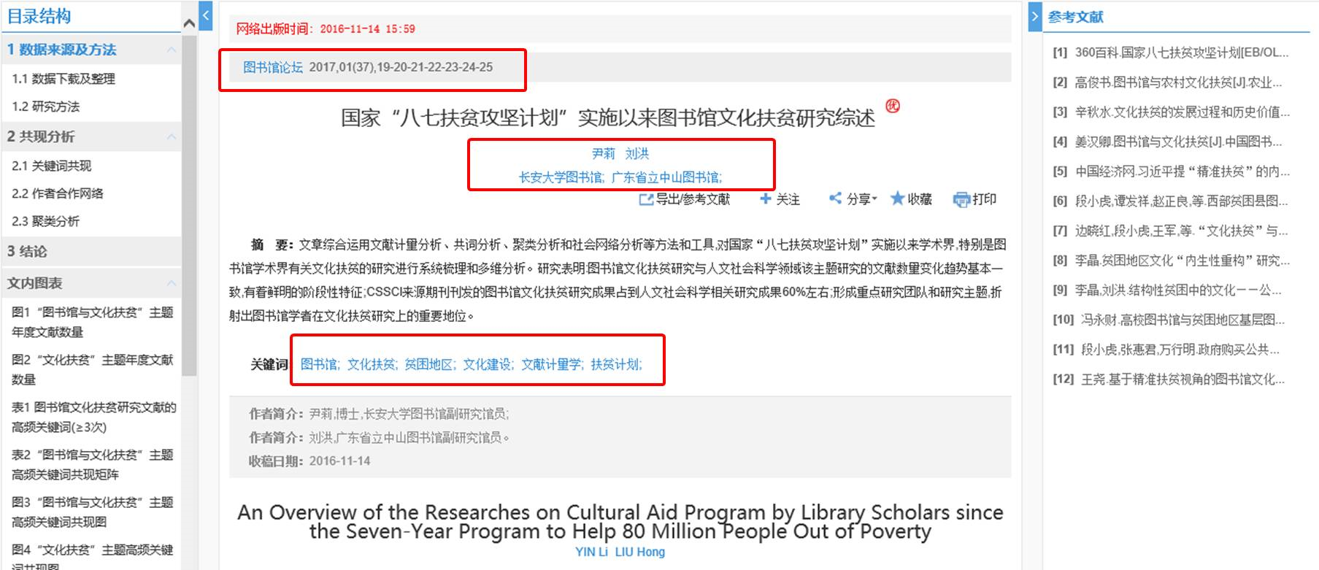
HTML阅读
引入知网节，作者，机构，期刊，关键词。直接点击就可以获得所需内容。

Slide 19
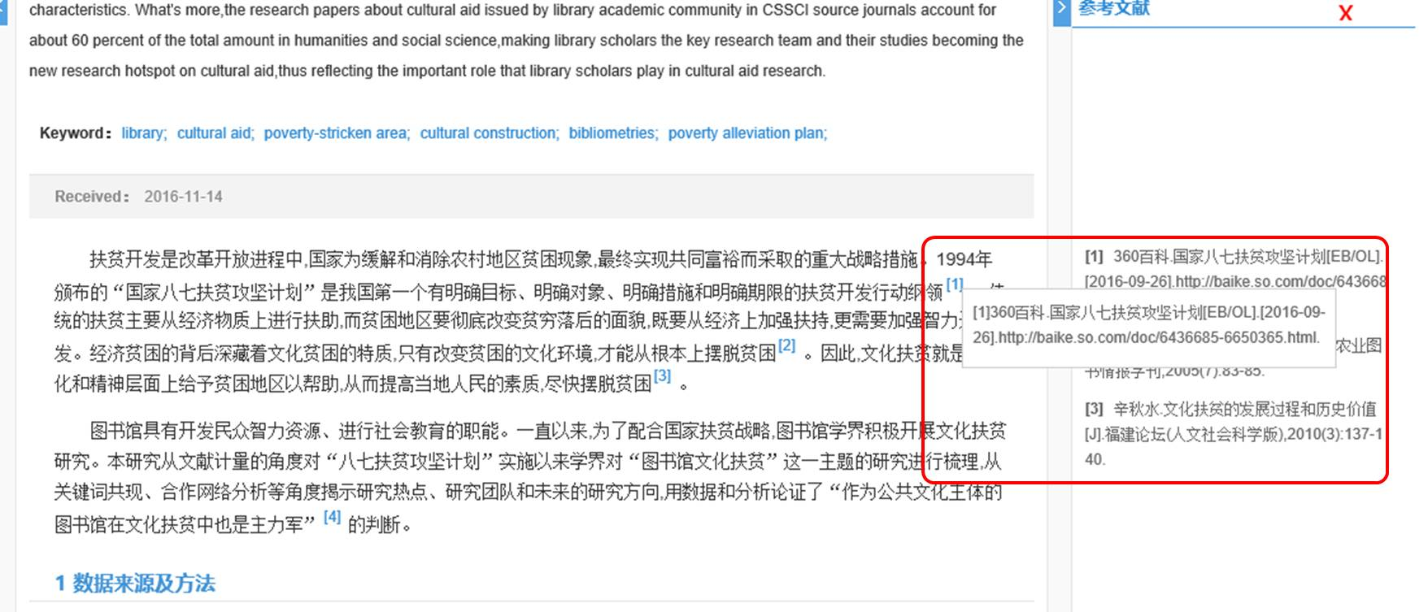
HTML阅读
在线阅读时，点击文内参考文献，可以直接显示参考文献的题录信息。

Slide 20
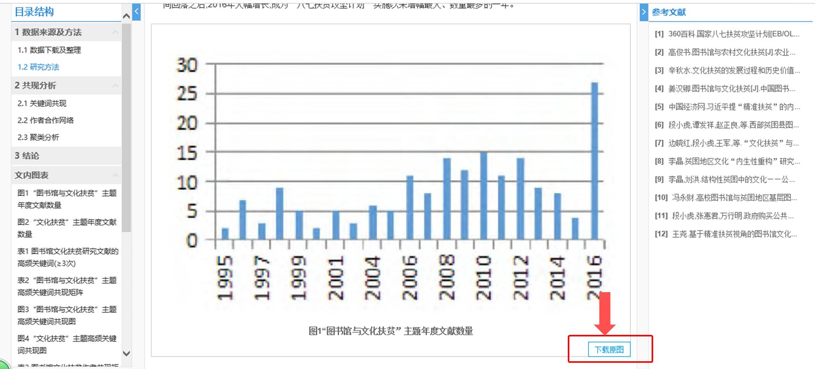
HTML阅读
图表都可以在线下载，增强出版文献还可以下载文献相关的使用过程、图片、音频哦。

Slide 21
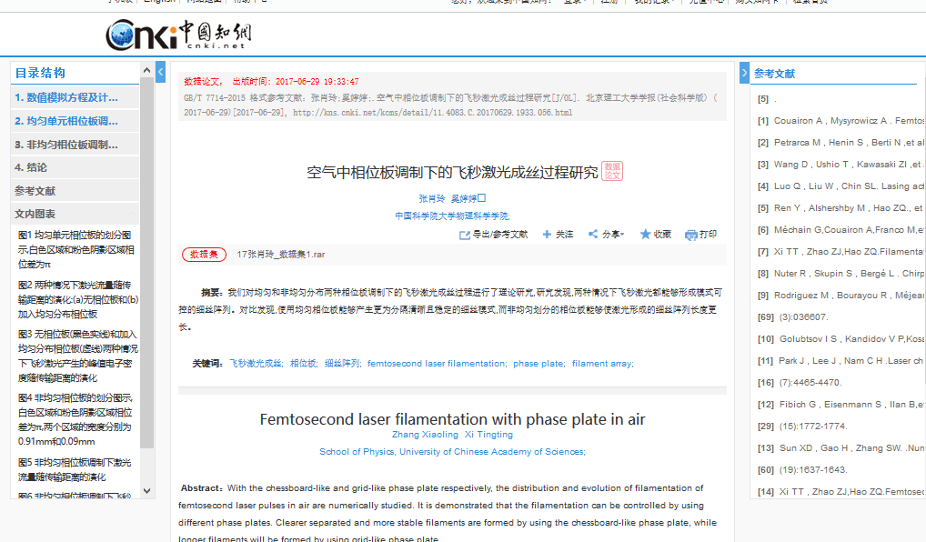
数据论文出版
数据集

Slide 22
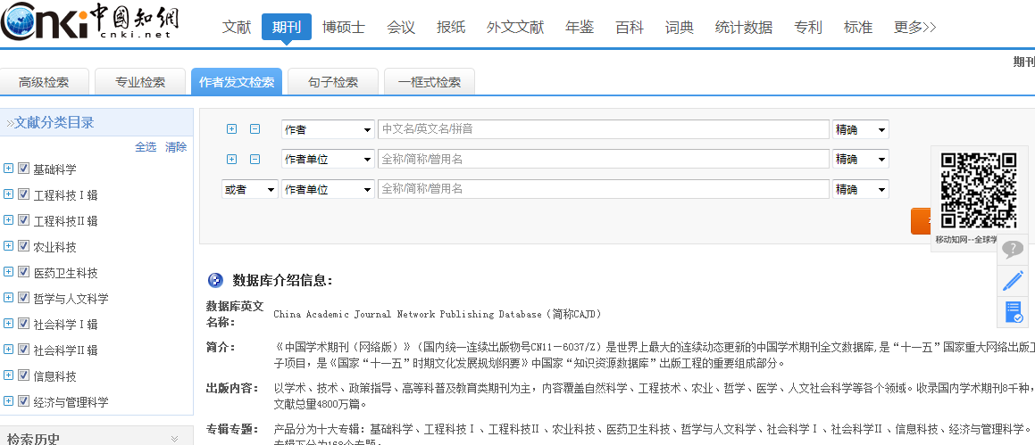
1.3作者发文检索
作者发文检索：查找该作者的发文情况。

Slide 23
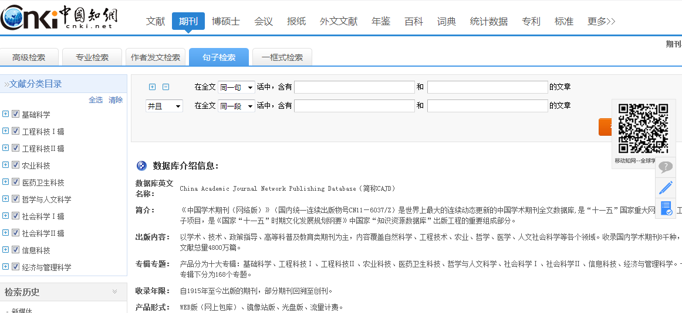
1.4句子检索
句子检索：针对句子中出现的两个关键词进行查找，检索出现此句的文章，提高检准率。

Slide 24
1.5检索结果——中英文统一检索
中文文献检索结果
外文文献检索结果

Slide 25
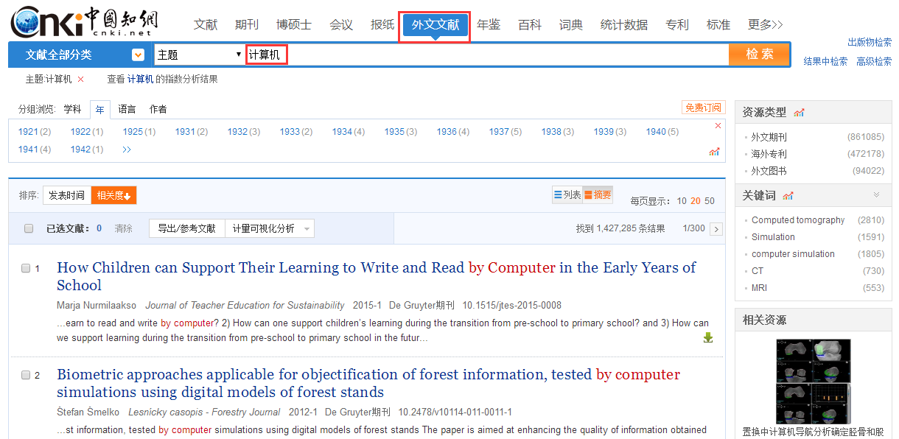
1.5检索结果——外文检索

Slide 26
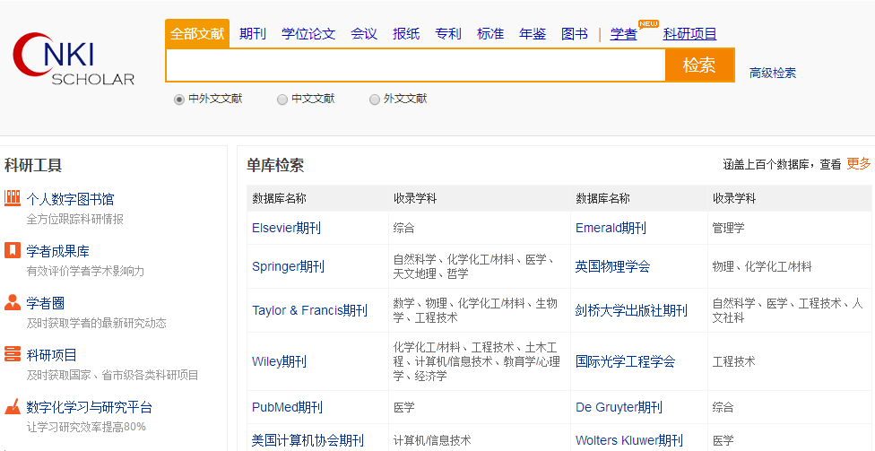
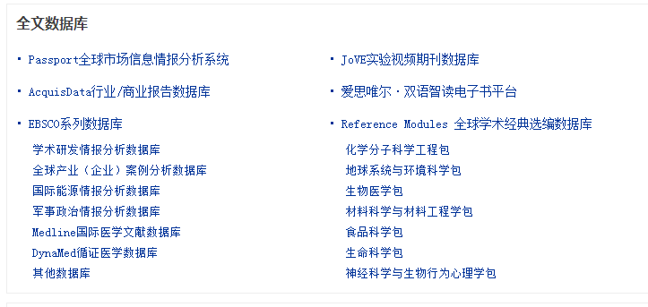
1.5外文检索
一站式获取1,4000余家
国际知名出版社科研动态

Slide 27
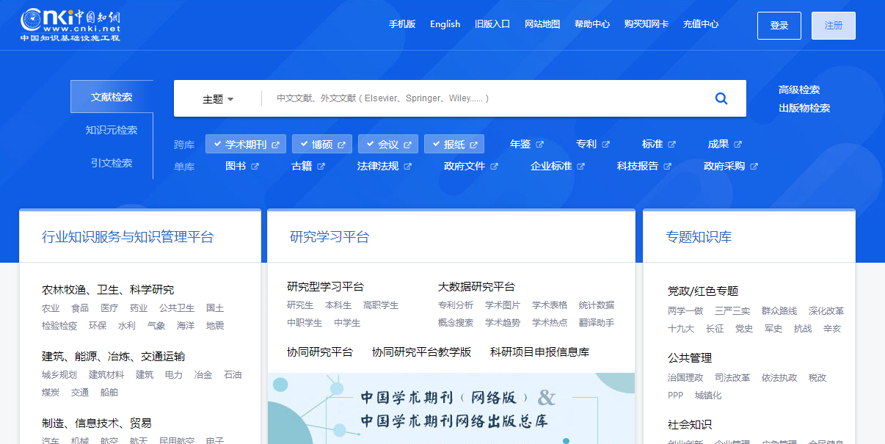
1.6出版物检索

Slide 28
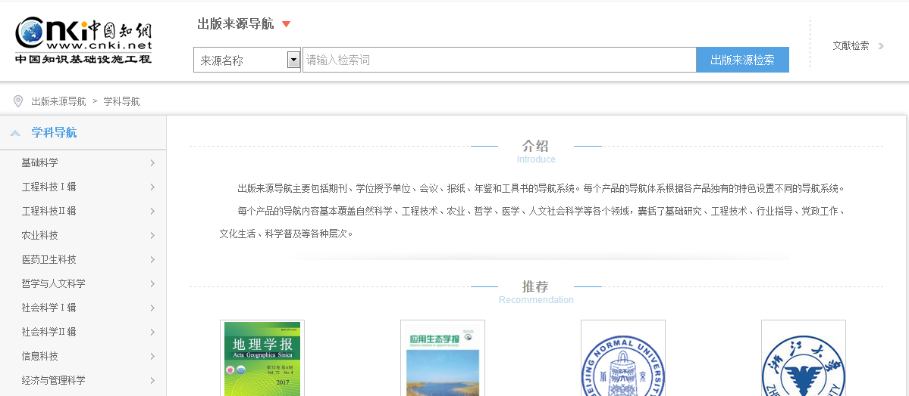
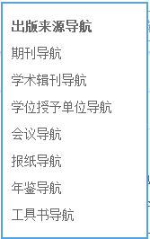
1.6出版物检索

Slide 29
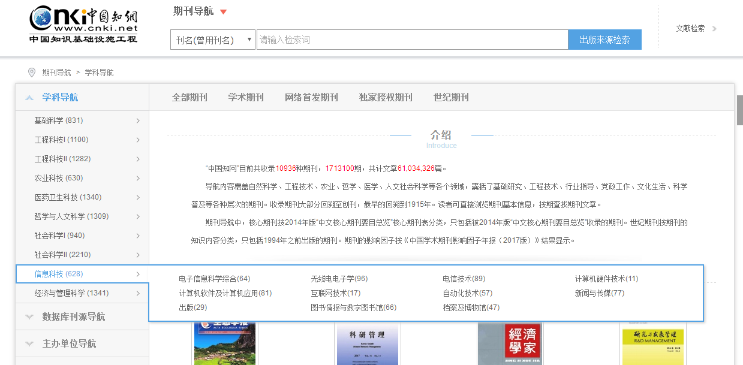
1.6出版物检索

Slide 30
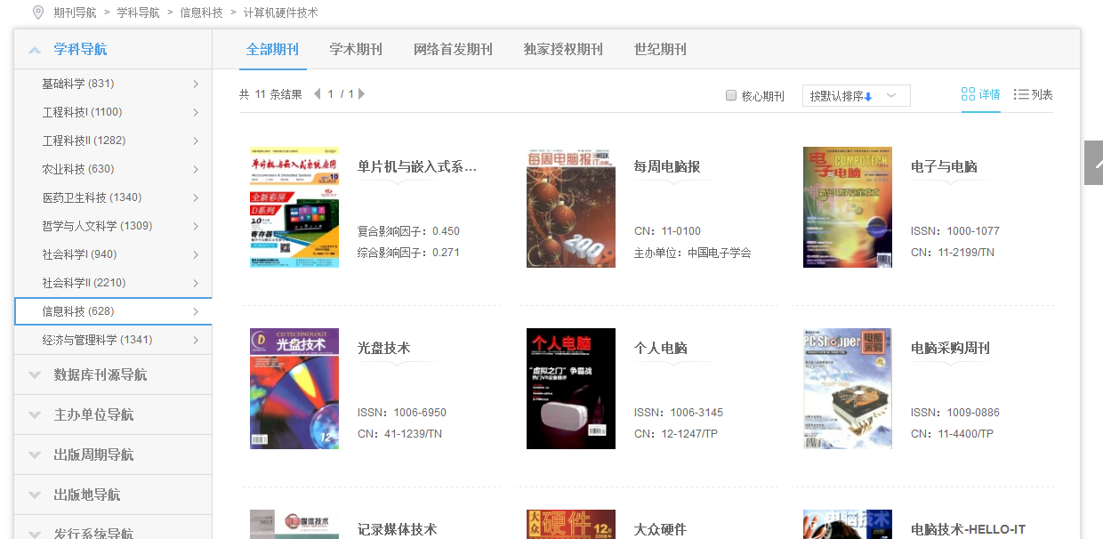
1.6出版物检索

Slide 31
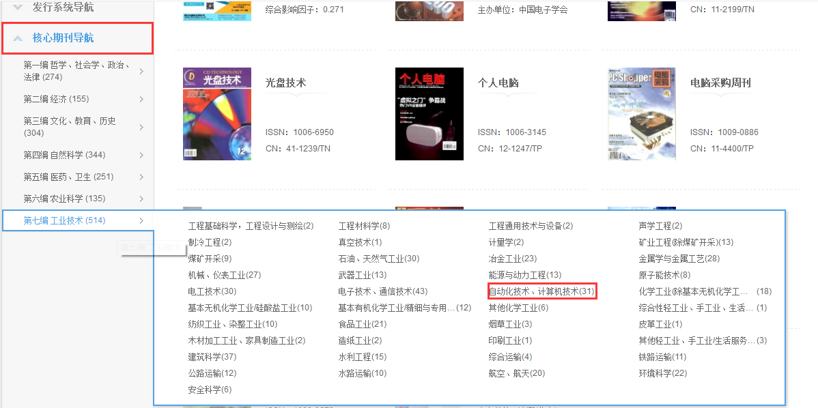
1.6出版物检索

Slide 32
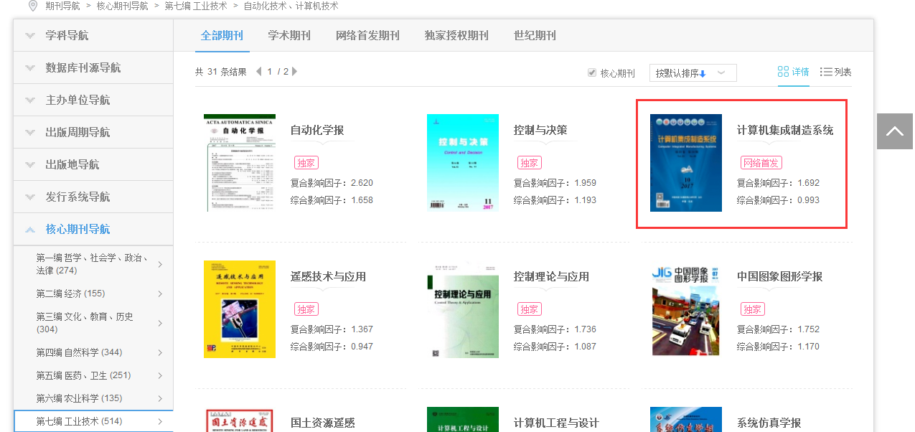
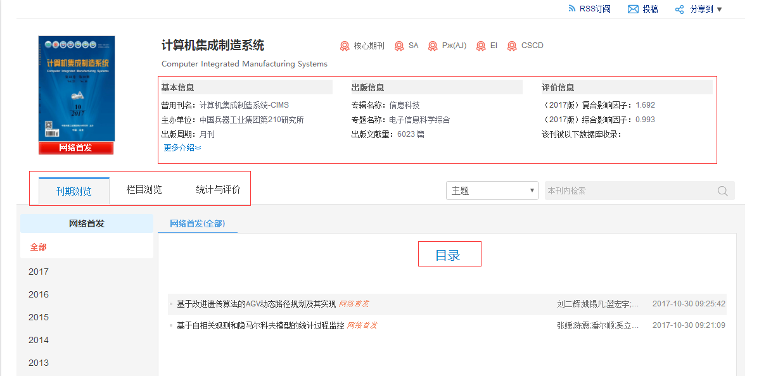
1.6出版物检索

Slide 33
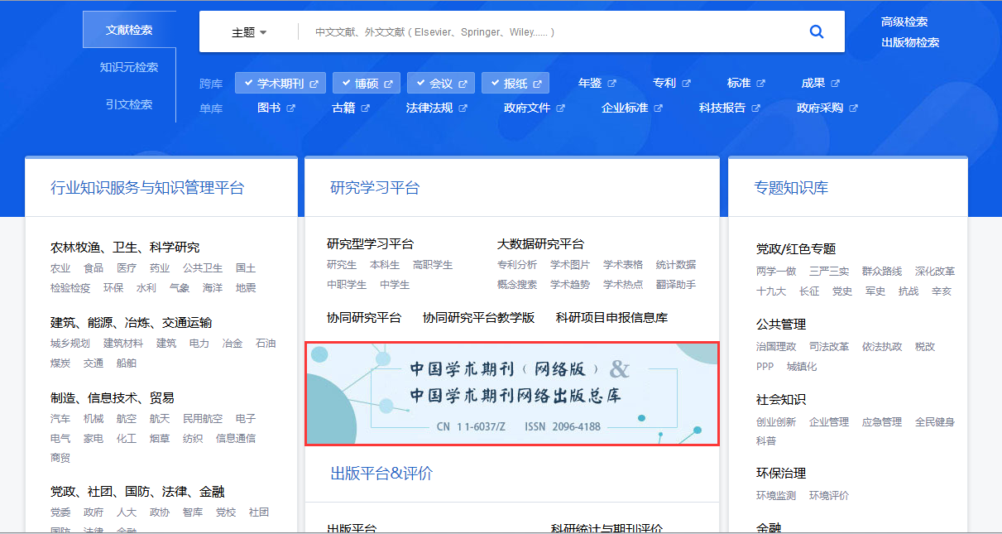
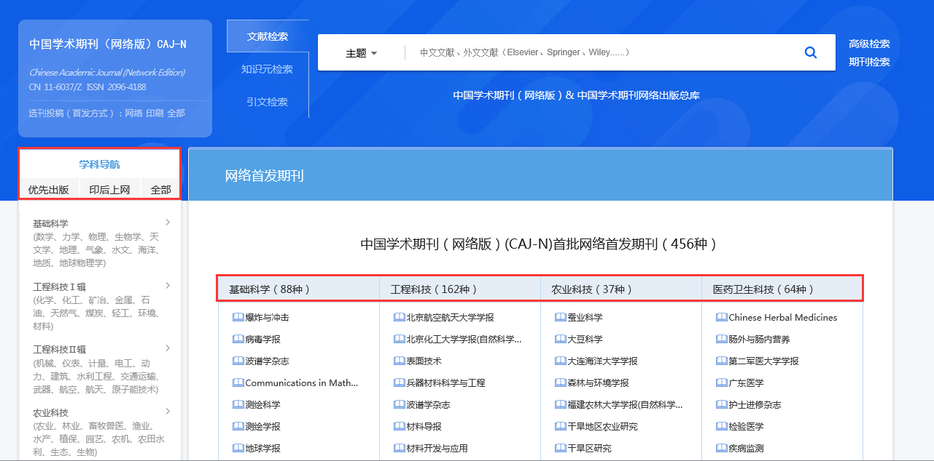
1.7网络首发出版
任何一篇投到这些期刊，一经编辑部录用和审定，以及电子杂志社审核。可在CAJ-N中以网络首发方式正式出版。
确保学术成果的首发权与快速传播

Slide 34
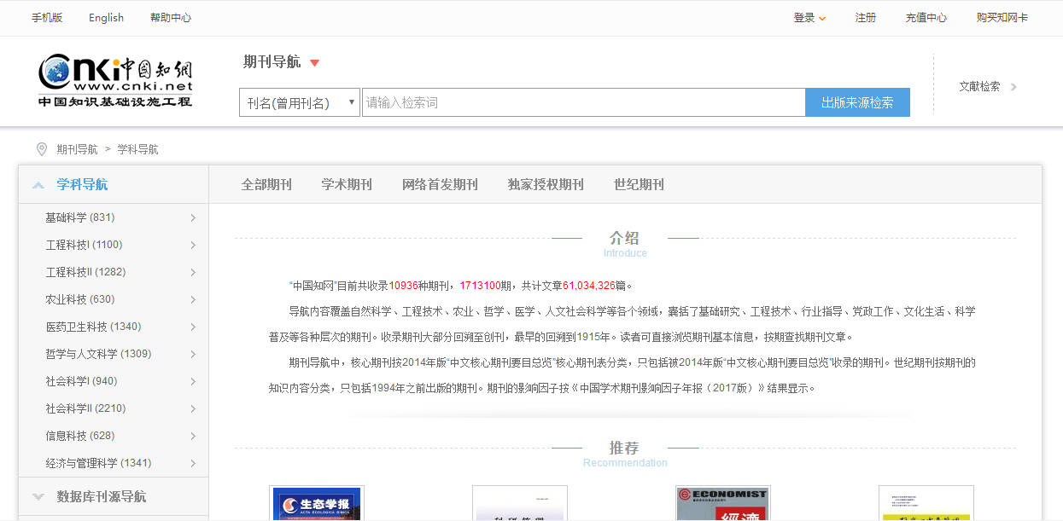
1.7网络首发

Slide 35
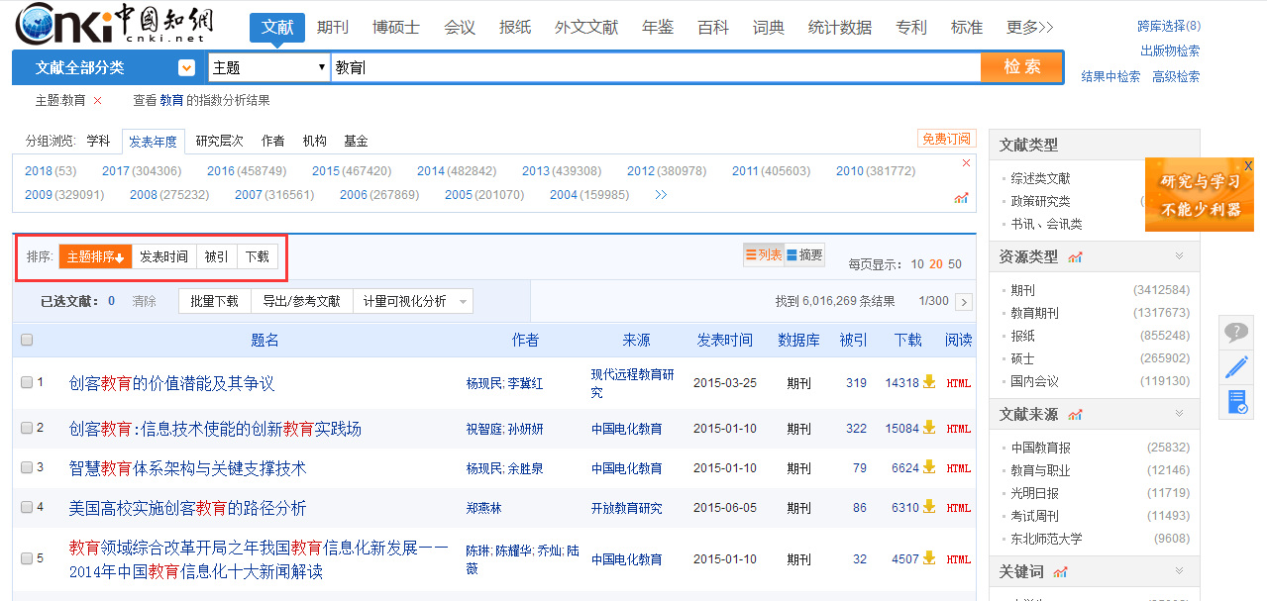
1.8 文献分析——文献分组、可视化分析

Slide 36
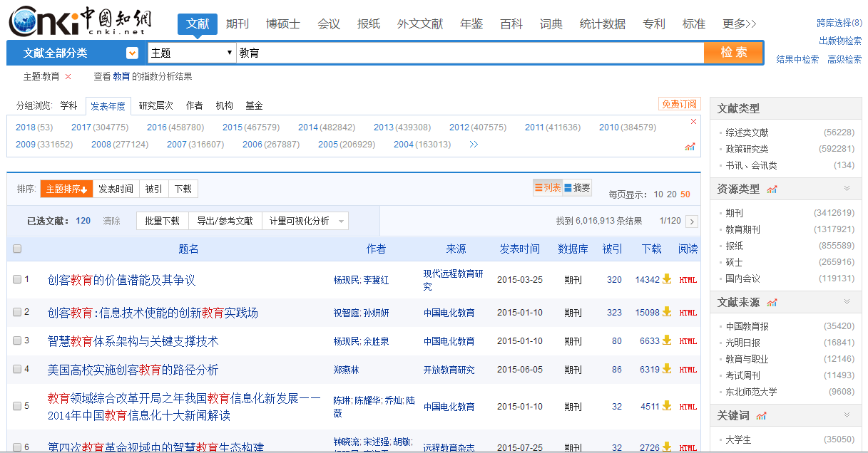
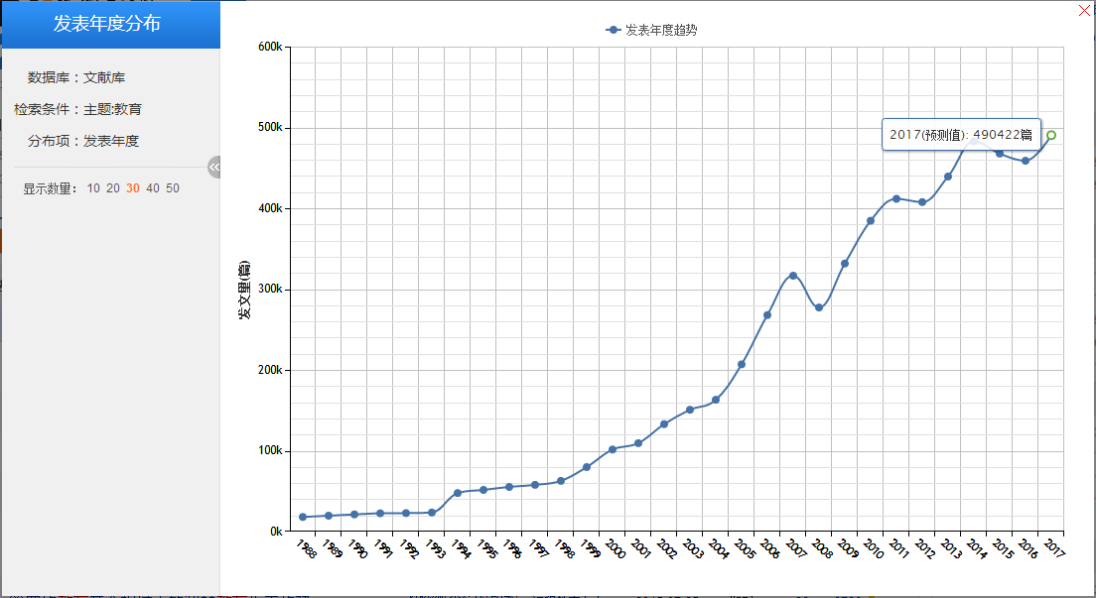
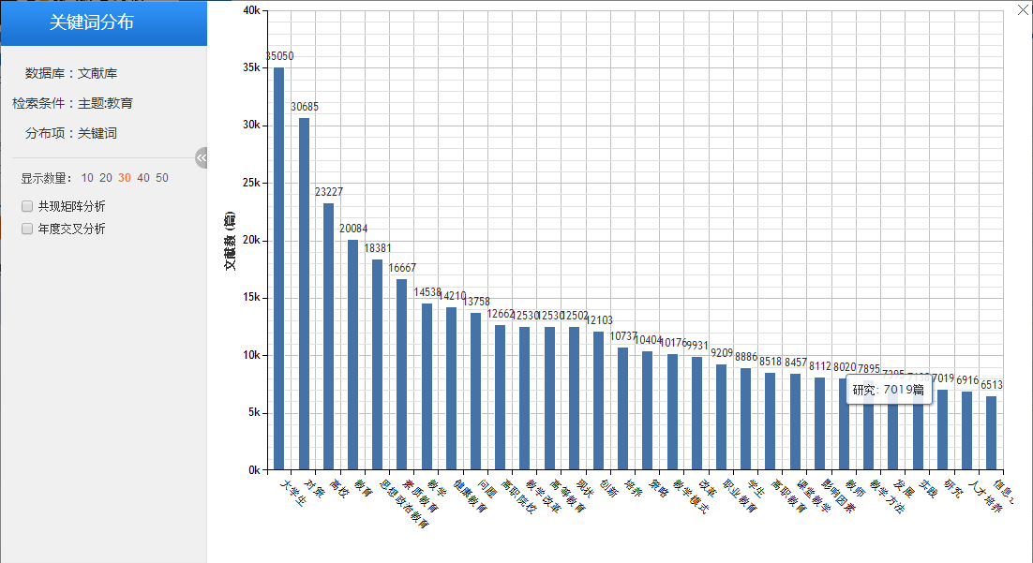
1.8 文献分析——文献分组、可视化分析
可针对学科、发表年度、研究层次、作者、机构、基金对结果分组浏览，实现细化检索结果的目的

Slide 37
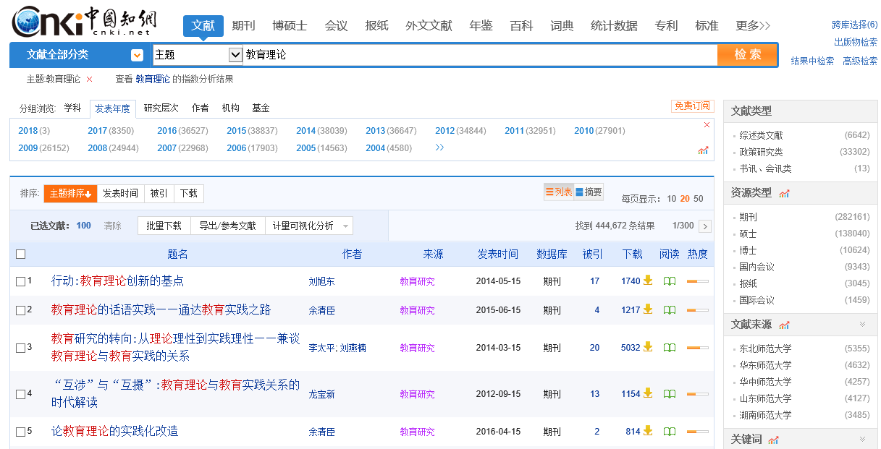
1.8 整体进展可视化分析

Slide 38
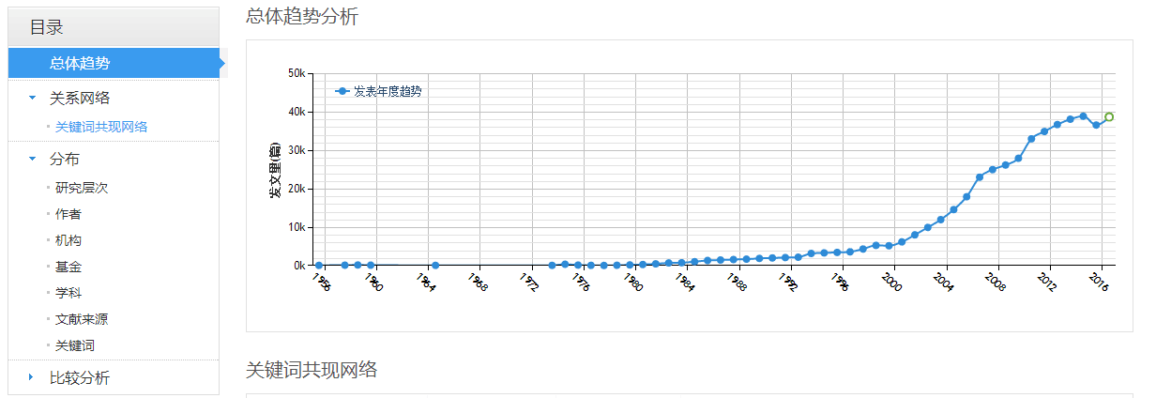
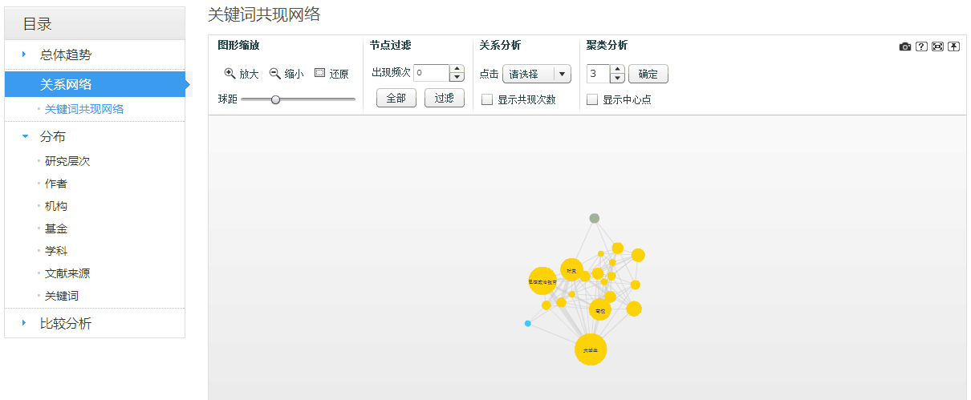
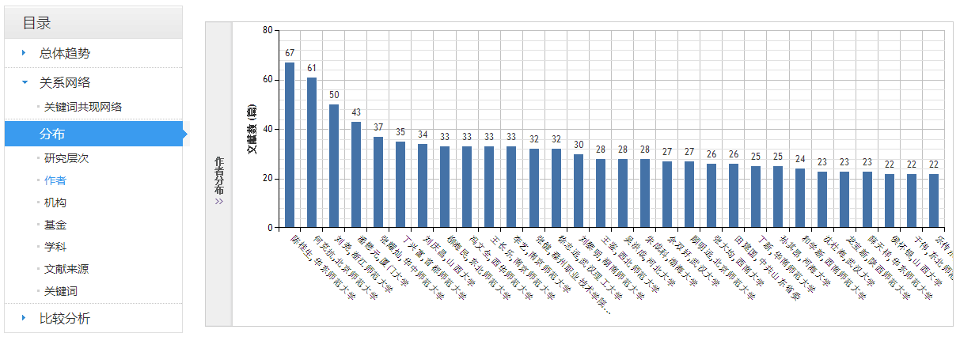
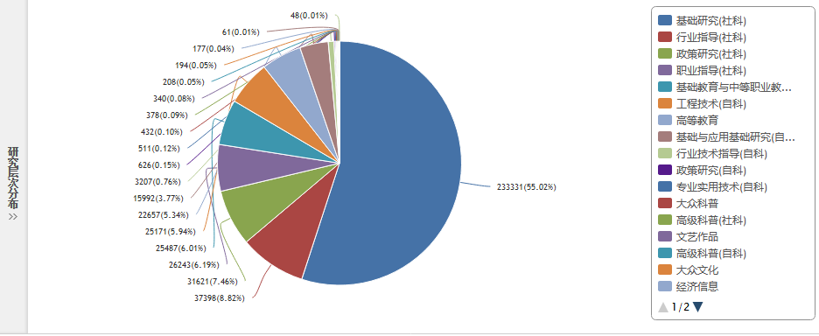
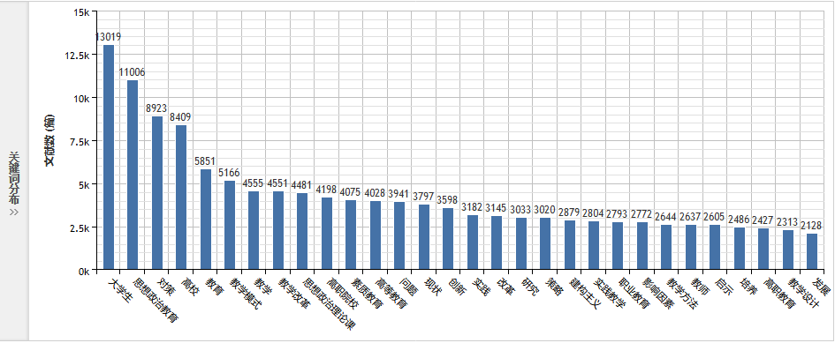
1.8 整体进展可视化分析
点击柱形图的柱形条选择关键词进行比较分析

Slide 39
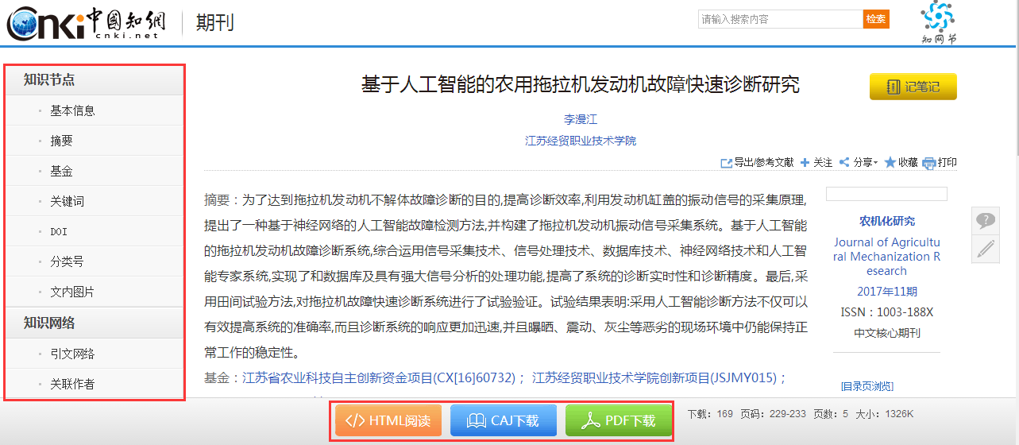
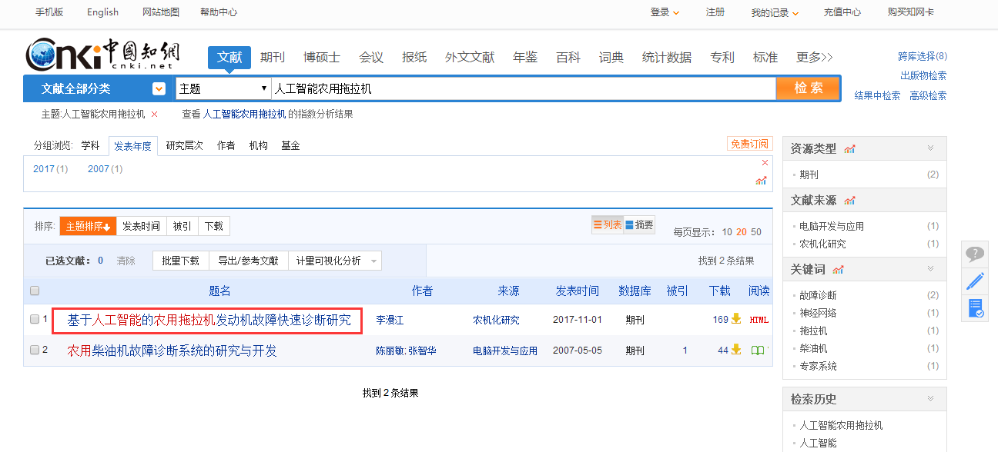
1.9 阅读文献
蓝色字体为超链接，可以点击直接进入相应的检索页面。

Slide 40
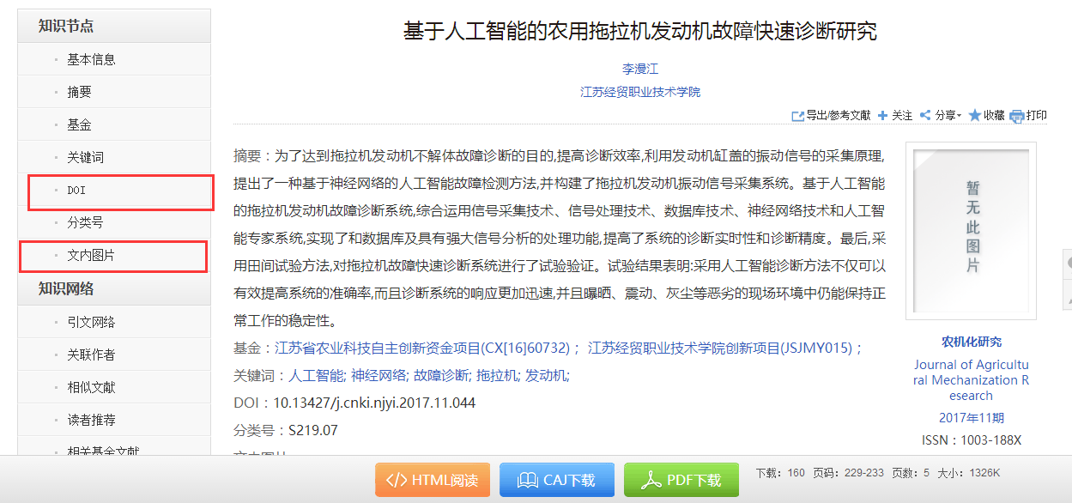
数字对象唯一标识符，是一套识别数字资源的机制，涵括的对象有视频、报告或书籍等等。
无论走到哪里都有踪迹可寻，并且通过DOI系统的自动转换后，将永远指向最新和有效的网站网址。

Slide 41
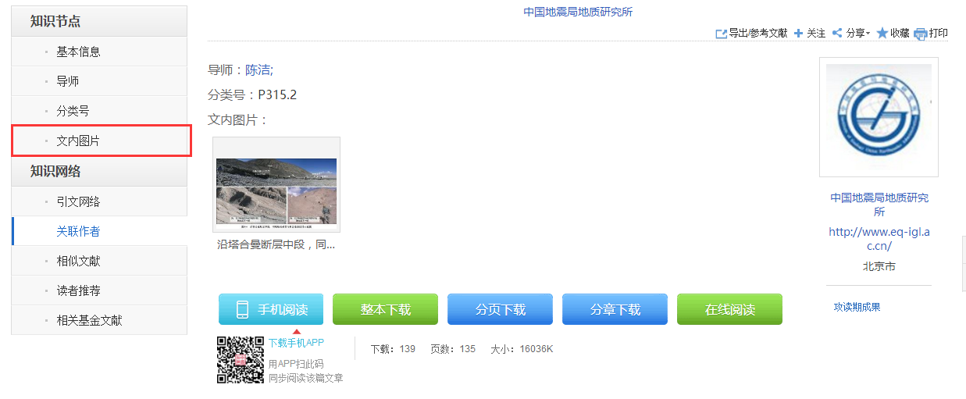

Slide 42
知网节点、知识网络
引证文献（探究最新方法）
参考文献（探究原理）

Slide 43
有奖问答

Slide 44
1
CNKI数据库新平台使用方法
中
国
知
网
从教育科研出发，快速、准确、全面查找资料、分析资料、获取资料。
2
全球学术快报
移动端知网，随时随地掌握学术热点
3
文献的研读与写作
在探究式学习环境下，完成科研项目，提高科研质量和效率。

Slide 46
全球学术快报
文献检索
个性化定制
文献管理
扫描二维码 或
在应用商城搜索“全球学术快报”
云同步
Notes:
46

Slide 47
手机号注册 或 普通注册
点击登录
立即注册

Slide 48
基本操作-个人中心
个人中心提供个人信息编辑、我的足迹、评论、点赞查看编辑、机构关联、账号管理、通用设置等与个人信息相关的功能。
使用机构账户下载方式：
1）位置自动关联
2）使用IP自动登录
3）机构账号登录

Slide 49
动态跟踪 移动阅读
全球学术快报---主题推荐

Slide 50
动态跟踪 移动阅读
全球学术快报---我的图书馆

Slide 51
全球学术快报---我的图书馆
动态跟踪 移动阅读
学科定制
期刊定制

Slide 52
动态跟踪 移动阅读
全球学术快报---我的图书馆
作者定制
热点定制
主题定制

Slide 53
基本操作-即时推送
首页即时推送
会议/项目
用户在定制内容后，若学科下的文献有更新，或期刊内容有更新，会即时推送到用户首页，方便用户获取最新的关注动态。
用户可以我的图书馆中获取已关注学科的动态，会议、热点、项目和期刊的全部更新情况，以及历史更新记录。
快报

Slide 54
动态跟踪 移动阅读
全球学术快报---期刊

Slide 55
动态跟踪 移动阅读
全球学术快报---作者

Slide 56
动态跟踪 移动阅读
全球学术快报---文献

Slide 57
动态跟踪 移动阅读
全球学术快报---资料库

Slide 58
动态跟踪 移动阅读
全球学术快报---资料库
在文献中搜索
插入/删除书签
查看书签与标注
更多标注功能
添加注释
图片搜索
OCR识别
文本标注

Slide 59
动态跟踪 移动阅读
全球学术快报---资料库
高亮 下划线 删除线 /区 拷贝

Slide 60
1
CNKI数据库新平台使用方法
中
国
知
网
从教育科研出发，快速、准确、全面查找资料、分析资料、获取资料。
2
全球学术快报
移动端知网，随时随地掌握学术热点
3
文献的研读与写作
在探究式学习环境下，完成科研项目，提高科研质量和效率。

Slide 63
引言：【钱学森之问：为什么我们的学校总是培养不出杰出人才？】
2005年7月，在温家宝总理看望钱学森教授时，钱老指出：
“现在中国没有完全发展起来，一个重要原因是没有一所大学能够按照培养科学技术发明创造人才的模式去办学，没有自己独特的创新的东西”。
2016年5月
中共中央、国务院
《国家创新驱动发展战略纲要》
提出到2020年建成创新型国家。
明确要求高校发挥创新主体作用，系统提升人才培养、学科建设、科技研发三位一体创新水平。
教育部也陆续开展“基础学科拔尖学生培养试验计划”、“卓越计划”、“科教结合协同育人计划”、“试点学院改革”等举措，积极探索创新人才培养的新机制、新办法。

Slide 64
探究式学习过程中学生的难点与需求
教材/专著阅读难度大
缺乏知识辅导
学习资料、知识内容的关联性梳理存在困难
缺乏支持扩展学习的
便捷途径
缺乏准确表达问题的能力
缺乏先进学习工具的支持
对多数学习者而言，每一个问题从一开始的查找、整理、研读文献等资料，就已经让他望而生畏，更别说需要通过对在学知识做笔记、关联性与扩展性知识的学习与思考，而系统性的梳理知识框架了。
因此，探究式学习遇到的诸多问题迫切需要智慧学习环境的营造，通过先进学习工具平台的支撑、有效服务于探究式学习目标的实现。

Slide 65
研学平台——有效解决探究式学习遇到的诸多问题
新 型 阅 读 体 验 、 支 持 深 度 研 学

Slide 66
平台建设思路
以个人探究式学习为核心，培养发现问题、提出问题、解决问题的创新能力
对重要句子、观点、图表划线、摘录、记笔记
CNKI-type notes
读标题、摘要，以及内容导读，对文献打标签和重要度
知网型笔记
对文中的观点、方法、结论提出不同的见解
针对创新问题给出自己的解决方案
Learning materials collection
Intensive reading
Asking questions
Publication
收集学习资料
内容
泛读
内容模型
Content model
解决
问题
成果创作发表
内容
精读
探究式
学习
批判
阅读
提出创新问题
碎片化知网节
5W2H标引
Extensive reading
Inquiry learning
Critical reading
Solving problem
针对学习目标多渠道广泛收集资料，发现知识
按重要性细读筛选的文献资料
在笔记汇编和批判阅读的基础上提出创新问题
对学习成果形成文章进行发表
笔记
汇编
按笔记标签、引用关系等汇编文档、树状、图谱形式的笔记
Notes compilation

Slide 67
平台核心要点
新型阅读模式，有效支持探究式学习
构建动态、交互、知识有机关联、内容自动重组的新型阅读模式，全面满足不同用户群体探究式深度学习的需求。
个人知识结构构建和知识创新服务
通过多形式的笔记汇编与归纳梳理，构建个人知识图谱，学习素材与后期创作有机衔接，全面促进知识创新。

Slide 68
平台主要功能
1
文献内容全部XML碎片化，基于增强出版模式，提供碎片化、交互化、关联化的新型阅读体验
新型阅读体验
2
探究式深度学习、摘录、笔记汇编、知识网络构建、内容动态重组
研究型学习
3
在线创作、素材及笔记引用，引文自动管理，实现一站式投稿及自动排版
创作投稿
4
学术社交
与其他读者和研究人员进行研讨、交流及科研合作
5
管理学习资料、研究成果，随时随地获取和利用，构建和管理个人知识结构
个人知识管理

Slide 69
能为高校用户干什么？
探究式学习
课题任务/科研项目
明确问题
问题导向
提出问题或假设目标
无论是探究式深度学习还是科研课题等任务的开展，有一个共同点就是：
都离不开大量资料的查阅与深度
研读，且都需要对研读过程中形成的知识内容做有效的管理与二次再现，从而便于后期的交流或成果创作。
1、本科生、研究生：
探究式学习，从资源收集、研读学习、汇总整理与沟通交流等环节的支持；
2、高校教师、研究生：
日常课题、项目、科研任务资料调研、学习整理与后期成果创作发表的需求。
作出假设
研究设计
（研究对象、方法确定）
知识
管理
资料
查找
组织探究
收集资料
创作
投稿
资料
学习
收集资料
研学
平台
资料研读
整理资料
群体
研讨
研思
总结
实验论证
得出结论
资料与数据梳理
交流表达
图书馆嵌入式知识管理与知识服务
成果创作与发表
完善结论
1.外购知识资源；2.机构自有知识
3、个人知识； 4.其他知识

Slide 70
探究式学习案例
传统探究学习方式
遇到的问题小结
文献间知识关联被打散，难以进行结构化学习
学习与总结过程中大量依靠人工摘抄、复制粘贴，
知识积累梳理繁琐费时
学习笔记和文献难以有机结合融为一体
知识拓展学习、结论梳理环节，无章法可寻
如何有效解决这些问题？
学习交流难以形成有效碰撞

Slide 71
探究式学习案例
2、利用研学平台 怎么解决？
系统会根据学习主题自动推荐相关文献，点击即可查看，亦可批量添加。
收集资料
提供了学科、发表年度、研究层次、基金信息、资源类型、来源刊物、被引次数、下载次数等一系列分组、筛选渠道，帮助用户快速定位自己想要的文献。
选中的文献，一键收藏到相应学习专题
快速形成学习专题与子专题

Slide 72
探究式学习案例
2、利用研学平台 怎么解决？
对应学习专题下的文献既能看到标题、作者信息，还能看到文献摘要、刊物刊期和当前阅读状态等
收集资料
资料研学
（1）
框架式粗读

Slide 73
探究式学习案例
2、利用研学平台 怎么解决？
收集资料
快速了解文献的大纲目录结构
点击指数分析图表，了解当前研究专题的逐年发展态势。
资料研学
（1）
框架式粗读
文献摘要、作者、关键词等信息内容的快速获取。
通过目录章节、摘要、基金、关键词等文献精要内容的快速获取，有效满足用户对一篇文献前期 框架式粗读的需求。

Slide 74
探究式学习案例
2、利用研学平台 怎么解决？
按章节段落进行每块内容的精读
收集资料
资料研学
（2） 分章节段落的精读

Slide 75
探究式学习案例
2、利用研学平台 怎么解决？
与该文有知识关联的参考文献与引证文献，在对应段落的右侧，便于查看与获取，不需再翻到文后查看。
收集资料
资料研学
（3）
关联知识内容的拓展获取与学习
点击任一参考文献或引证文献，对应的原文直接以浮框遮罩的方式弹出，便于与当前文献做关联拓展阅读。

Slide 76
探究式学习案例
2、利用研学平台 怎么解决？
收集资料
资料研学
通过知网节进一步拓展除引文关系外的其他关联作者、相似文献、读者推荐文献与相关基金文献
（3）
关联知识内容的拓展获取与学习

Slide 77
探究式学习案例
2、利用研学平台 怎么解决？
收集资料
资料研学
（3）
关联知识内容的拓展获取与学习
支持文中图片对应高清大图的浏览下载

Slide 78
探究式学习案例
2、利用研学平台 怎么解决？
“海上丝绸之路”在工具书中的解释
收集资料
对概念、术语、定义等知识元，自动加链接并能与CNKI知识元库关联并显示内容
又称陶瓷之路，古代由中国至欧洲、非洲大陆的海上通道。由中国东南沿海出发，经日本海、黄海、南海、孟加拉湾至东南亚及印度半岛，再经印度洋、阿拉伯海、波斯湾及红海至非洲及欧洲各地。它是随着人类航海事业的发展而兴起的，经唐、宋的发展，至元、明时期达到极盛。元汪大渊两度出海、明郑和七下西洋，均由此路行进。中国的丝绸、陶瓷等制品由此道输往西方，而西方的香药、胡椒、棉布等又由此道输往中国。它为东西方经济、文化交流和各国的友好往来做出了贡献。字数：221 来源：丝绸之路文化大辞典
其他解释：《二十六史精要辞典·下》 《中外关系史辞典》
资料研学
（3）
关联知识内容的拓展获取与学习
图表可关联对应分析数据和原始的数据，支持获取下载数据表格

Slide 79
探究式学习案例
2、利用研学平台 怎么解决？
收集资料
花瓣型机器人与圆柱形机器人游动速度对比
资料研学
（3）
关联知识内容的拓展获取与学习
通过增强出版提供的视频内容，可以让读者更为直观地了解该胶囊机器人在肠道内悬浮游动的情形及不同形状机器人游动速度的差异。
机器人在羊肠中游动
机器人在空间螺旋肠道中游动
机器人在猪肠中游动
机器人全悬浮游动

Slide 80
汇总呈现该篇文献的所有笔记内容
探究式学习案例
2、利用研学平台 怎么解决？
相关学习笔记，可自动插入原文对应模块
收集资料
资料研学
（4）
记学习笔记、文摘，形成自己的学习成果
在学习的过程中，支持随时在XML碎片化内容上进行笔记的记录

Slide 81
探究式学习案例
2、利用研学平台 怎么解决？
对于在学习过程中，觉得比较重要的文字，一键加入文摘，后期进行学习成果梳理或创作时均可一键插入。
收集资料
资料研学
（4）
记学习笔记、文摘，形成自己的学习成果

Slide 82
探究式学习案例
为该学习成果标注自己的重要度
2、利用研学平台 怎么解决？
收集资料
资料研学
（4）
记学习笔记、文摘，形成自己的学习成果
支持对目录的重新编改、可新建、删改章节目录内容
既可以插入文摘、也可以插入图片、表格等相关内容
既可以插入该专题下其他文献的相关章节目录内容，也可以插入该文献参考文献的相关章节内容

Slide 83
探究式学习案例
2、利用研学平台 怎么解决？
收集资料
资料研学
（5）
与同“学”之人沟通交流、分享研讨，做评判性思考。
随时随地把自己觉得好的学习内容分享给自己的同学、好友或分享到自己的其他空间
随时了解共同学习此篇文献的人他们的学习体会，便捷交流研讨。

Slide 84
探究式学习案例
2、利用研学平台 怎么解决？
收集资料
单篇文献的所有学习笔记，会在全部笔记 模块下呈现，系统提供了三种笔记呈现方式
资料研学
（6）
学习成果的系统梳理

Slide 85
探究式学习案例
前期学习过程中形成的所有文摘、笔记、汇编、创作、个人网盘及cnki文献均可检索插入。
2、利用研学平台 怎么解决？
收集资料
资料研学
（6）
学习成果的系统梳理
自动汇编所有的笔记文档
点击学习专题，即可查看自己学习该专题文献后形成的所有笔记及相关知识标签。

Slide 86
探究式学习案例
2、利用研学平台 怎么解决？
收集资料
资料研学
小结
整理结论
沟通交流
完善梳理
（1）
框架式粗读
（2） 分章节段落的细读
（4）
关联知识内容的拓展学习
（3）
记学习笔记、做文摘、形成自己的学习成果
（5）
与同“学”之人沟通交流、分享研讨，做评判性思考
（6）
学习成果的系统梳理
系列学习成果
文献
由“薄”读“厚”
由“厚”读“薄”

Slide 87
探究式学习案例
传统探究学习遇到的问题
协同研学平台 如何解决的？
参考文献、引证文献右侧直接关联提供，点击即可在原文献基础上进行
关联拓展阅读
文献间知识关联被打散，难以进行结构化学习
一键添加文摘；学习笔记自动汇编；学习笔记二次总结整理，前期积累的知识素材成果与cnki文献一键插入，形成新的学习成果
学习与总结过程中大量依靠人工摘抄、复制粘贴，
知识积累梳理繁琐费时
笔记直接插入原文，与文献有机结合；支持笔记添加标签；支持原文+笔记内容的重组；笔记与文献的关联既可以文档化、图谱化
学习笔记和文献难以有机结合融为一体
参考、引证、相似文献拓展学习；知网节、工具书划词链接、碎片化图表、增强视频等内容的有机组合。
知识拓展学习、结论梳理环节，无章法可寻
学习内容的便捷分享，同“学”之人的交流研讨
学习交流难以形成有效碰撞

Slide 88
探究式学习案例
3、研学平台 还能做什么？
笔记、摘录、碎片内容直接引用
创作投稿
亦可上传用户本地已有的各类文档作为模板
点击添加到原文中
通过创作模板的选择嵌套、前期学习过程中形成的各类学习成果的有效利用、目录章节的便捷修改，最终形成一篇段落结构清晰规整、文后参考文献自动生成的创作文档，进行保存。
系统自动添加引用关系，作者双击可修改

Slide 89
探究式学习案例
3、研学平台 还能做什么？
创作投稿
创作过程中形成的多个版本，系统会自动保存
确定完投稿刊物后，系统会按期刊投稿要求自动生成符合条件的稿件，有效提升创作投稿效率。
。
有效助力
用户投稿决策
创作完成的成果,通过投稿功能键跳转到腾云出版平台，直接对接各期刊杂志社，实现一键式投稿，便捷了解各刊定位、近期关注方向、出版方式、审稿周期、稿件要求、权威数据库收录、文献计量学指标等信息，帮助作者有效进行投稿决策。

Slide 90
探究式学习案例
3、研学平台 还能做什么？
个人知识管理
个人所有学习专题、创作成果、文摘、笔记等各类知识内容体系化管理、一目了然。

Slide 91
小 结
研学平台
个人
探究式学习
+
知识创新
的
核心服务平台
有效支持 探究性学习与个人知识创新 全过程
基于用户画像形成精准化知识服务与学术社交圈

Slide 92
有奖问答

Slide 93
龙 江 知 网
谢谢聆听

